Slide 1
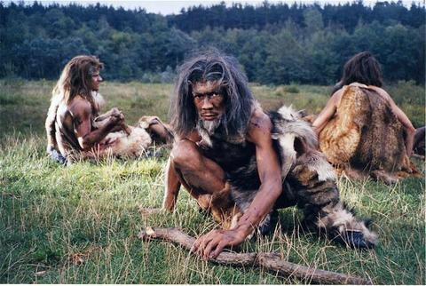
ŐSKOR

Slide 2
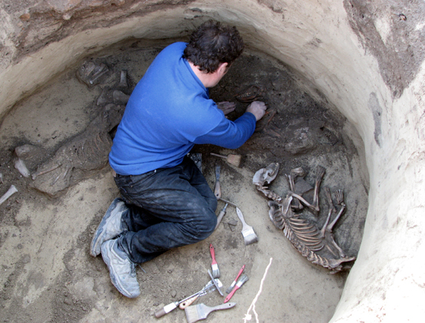
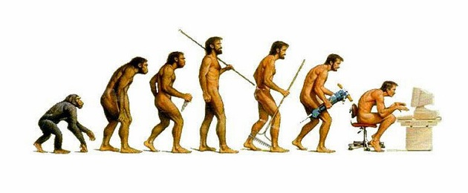
ŐSKOR
Az őskor a történelem leghosszabb szakasza, amely az ember kialakulásától az első fejlett társadalmak kialakulásáig tartott. Ez több mint 5 millió éve kezdődött, és Kr.e. 4000 körül ért véget. Az őskor tanulmányozásával a régészet és az antropológia (az ember fejlődésével foglalkozó tudomány) foglalkozik.
Régészeti ásatás
Az ember fejlődése

Slide 3
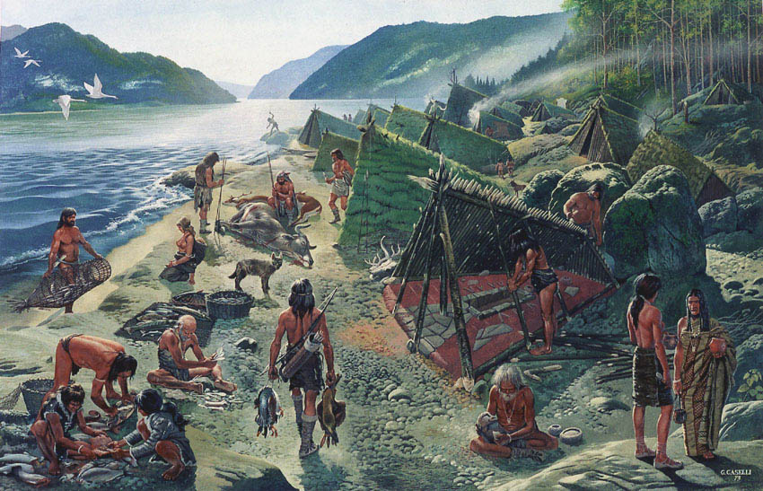
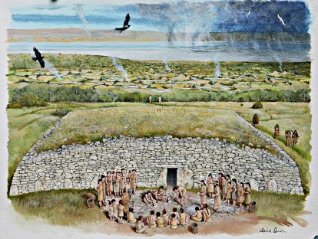
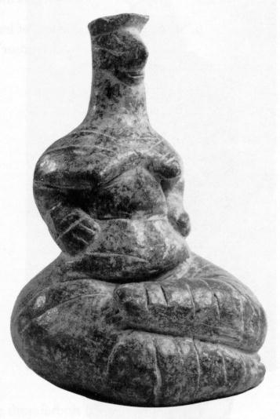
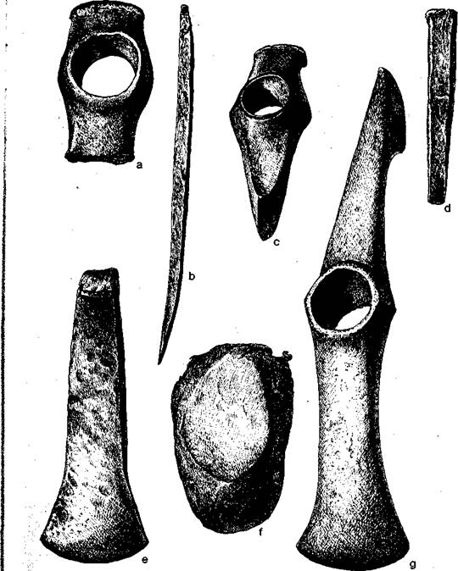
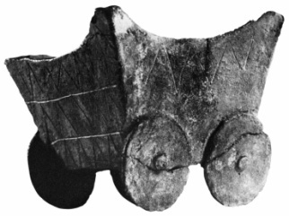
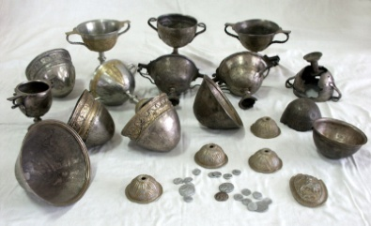
ŐSKOR
Az őskor szakaszai
KŐKOR
PALEOLITIKUM
(Őskőkorszak,
pattintott kőkorszak)
Kr.e. 2,5 millió – 60.000
MEZOLITIKUM
(Középső kőkor) Kr.e.60.000-7.000
NEOLITIKUM
(Újkőkor)
Kr.e. 7.000 – 4.500
RÉZKOR
Kr.e. 4.500 – 3.500 körül

Slide 4
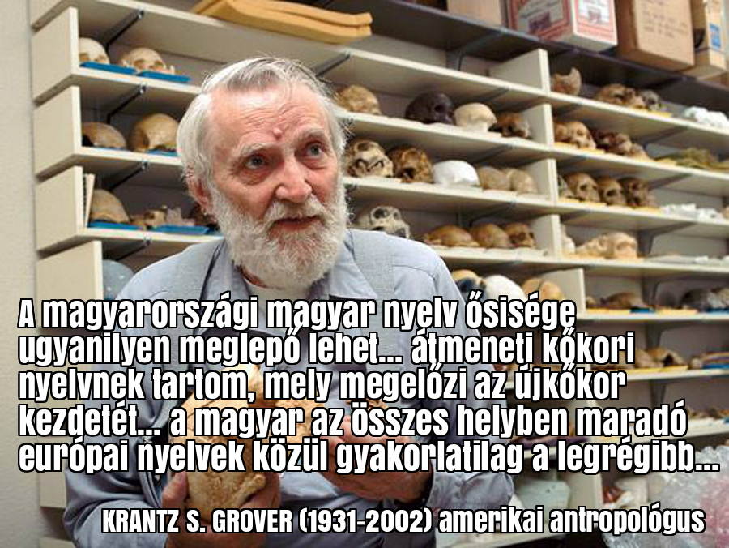

Slide 5
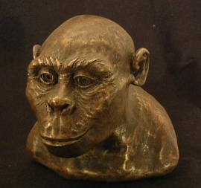
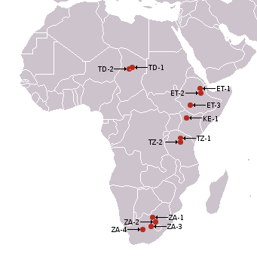
ŐSKOR
Az emberi fejlődés
Australopithecus
kb. 10 millió éve élt Afrikában
még nem ismerte a tűz használatát
többnyire növényeket evett
már használt kezdetleges kőeszközöket

Slide 6
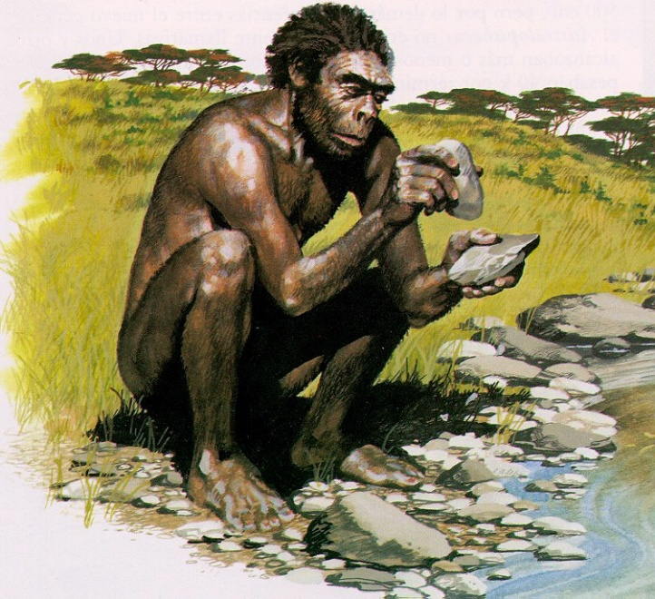
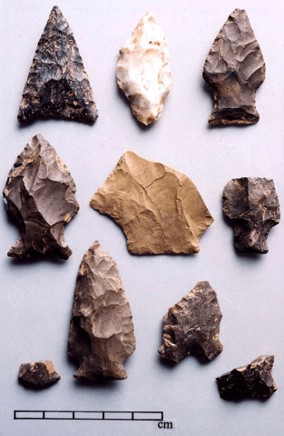
ŐSKOR
Az emberi fejlődés
Homo habilis (ügyes ember)
kb. 1,5 millió éve alakult ki
120-150 cm magas, agya kb. 700 cm³
tudatosan készített kőeszközöket pattintással, amelyekkel fel tudta darabolni a húst és a bőrt.
- ritkán vadászott, inkább gyűjtögetett

Slide 7
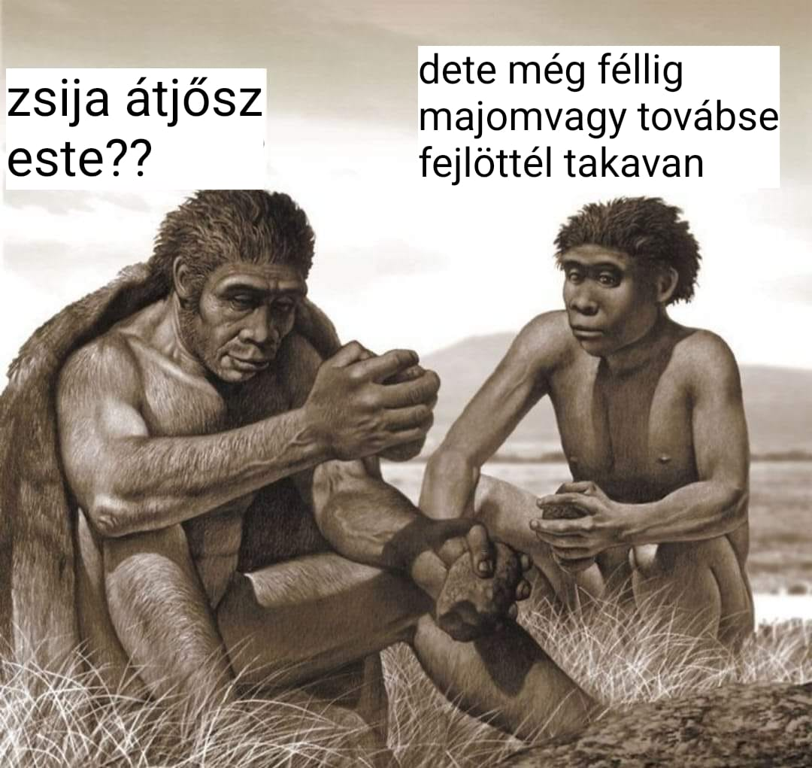

Slide 8
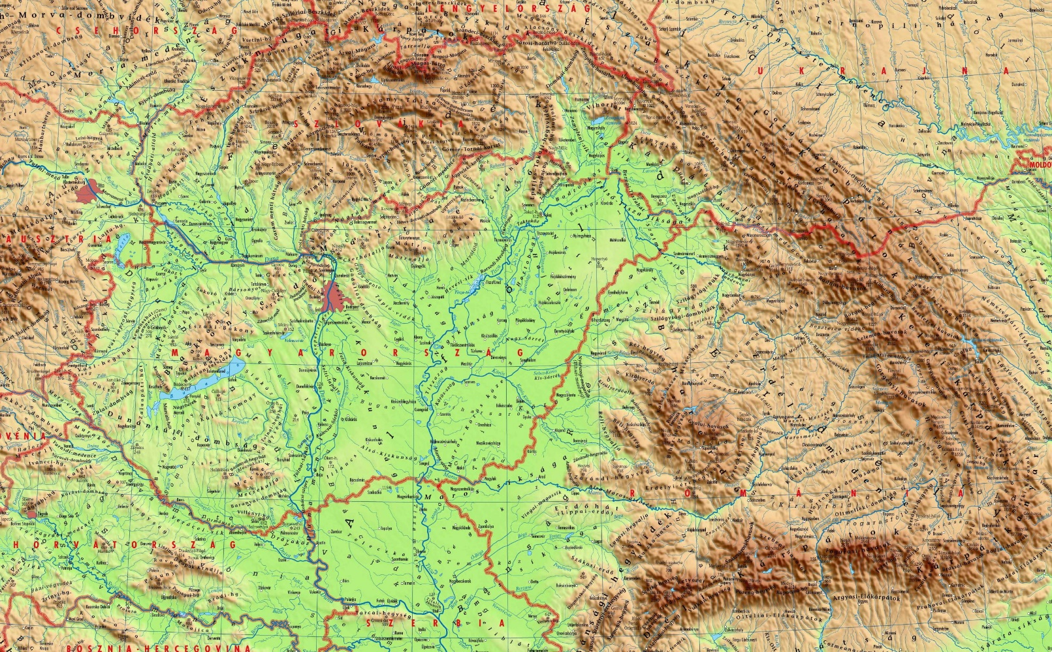
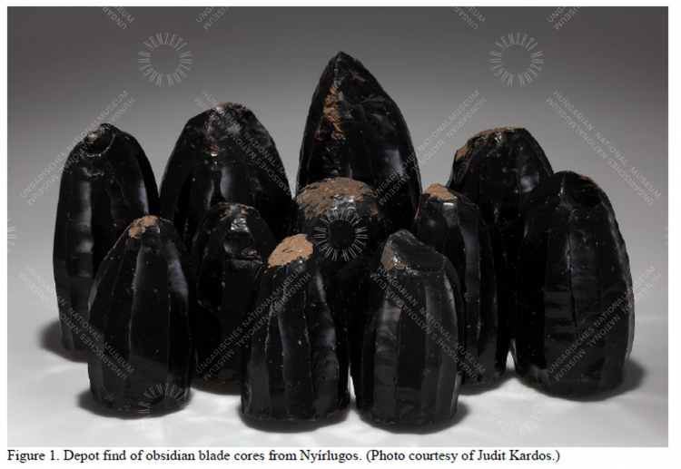
ŐSKOR
A pattintott kő
előfordulása hazánkban
Obszidián - pattintott marokkövek
Lelőhelyek: A zempléni hegység, Tokaj

Slide 9
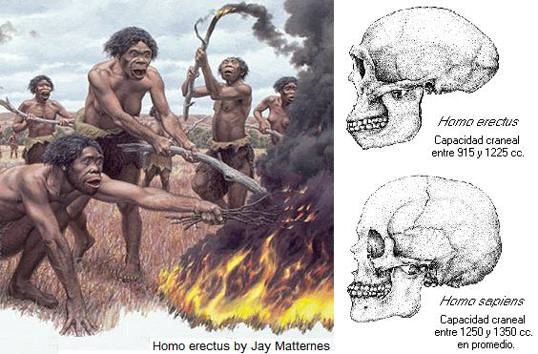
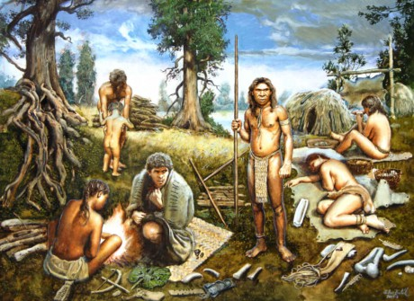
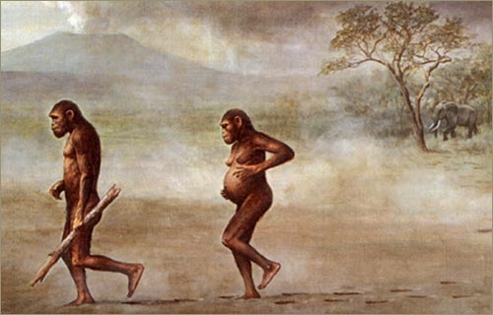
ŐSKOR
Az emberi fejlődés
Homo erectus (felegyenesedett ember)
ezelőtt 1.2 millió és 200.000 éve élt Afrikában, Európában
és Ázsiában
185 cm magas, súlyuk 70 kg, agya kb. 900-1100 cm³
tudatosan készített kőeszközöket pattintással, amelyekkel fel tudta darabolni a húst és a bőrt.
- ritkán vadászott, inkább gyűjtögetett

Slide 10
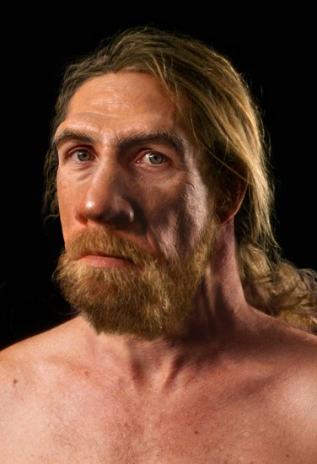
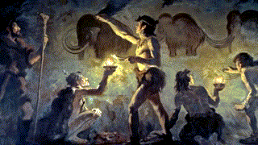
ŐSKOR
Az emberi fejlődés
Homo sapiens (bölcs ember)
Kb. 200.000 éve jelent meg, és két fajtája volt:
Homo s. neanderthalensis
(Neander-völgyi ember)
Homo s. cro-magnon
(Cro-magnoni ember)
Ebből alakult ki a
mai ember
(Homo sapiens sapiens)
Kb. 28.000 éve kihalt

Slide 11
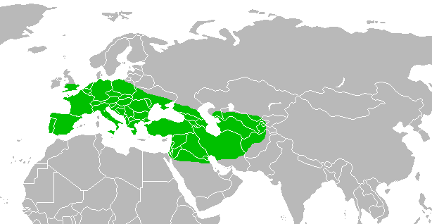
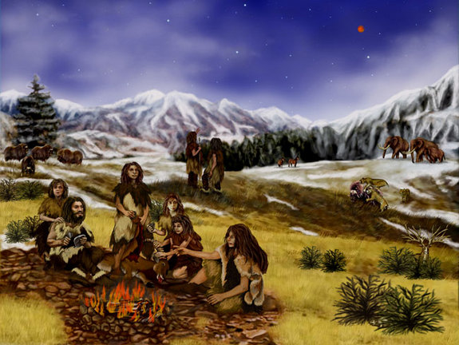
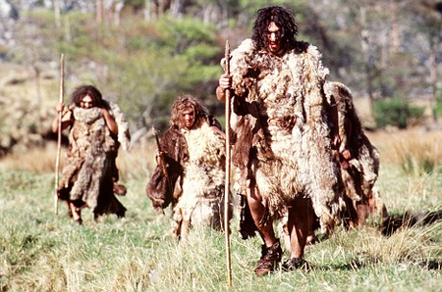

ŐSKOR
Az emberi fejlődés
Homo sapiens (bölcs ember)
A Neander-völgyi ember
egy időben élt az őseinkkel, főleg Európában
150-160 cm magas, erős csontozatú volt
vadászattal, gyűjtögetéssel foglalkozott
nagyjából olyan volt, mint a mai ember
a kutatók vitatkoznak kihalásának okáról

Slide 12
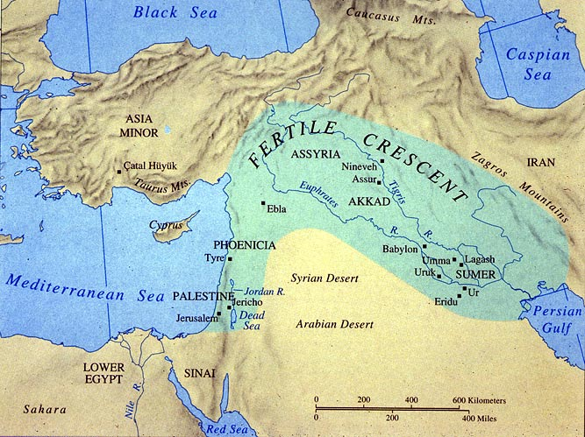
ŐSKOR
Az újkőkor
A termelés megindulása
- gyűjtögetésből --> növénytermesztés
- arató népek kora --> sarló, a föld előkészítése (ásóbot)
Feltételek: laza talaj, kellő csapadék, megfelelő hőmérséklet
Az ú.n.: termékeny
félhold övezete

Slide 13
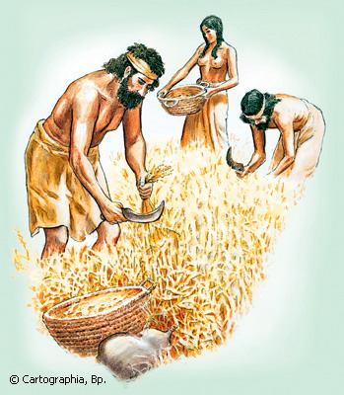
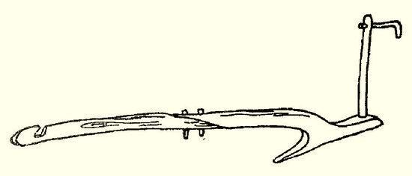
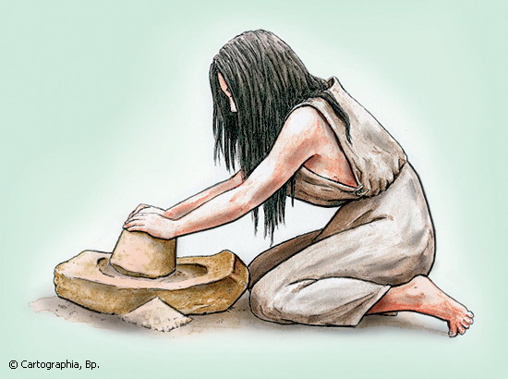
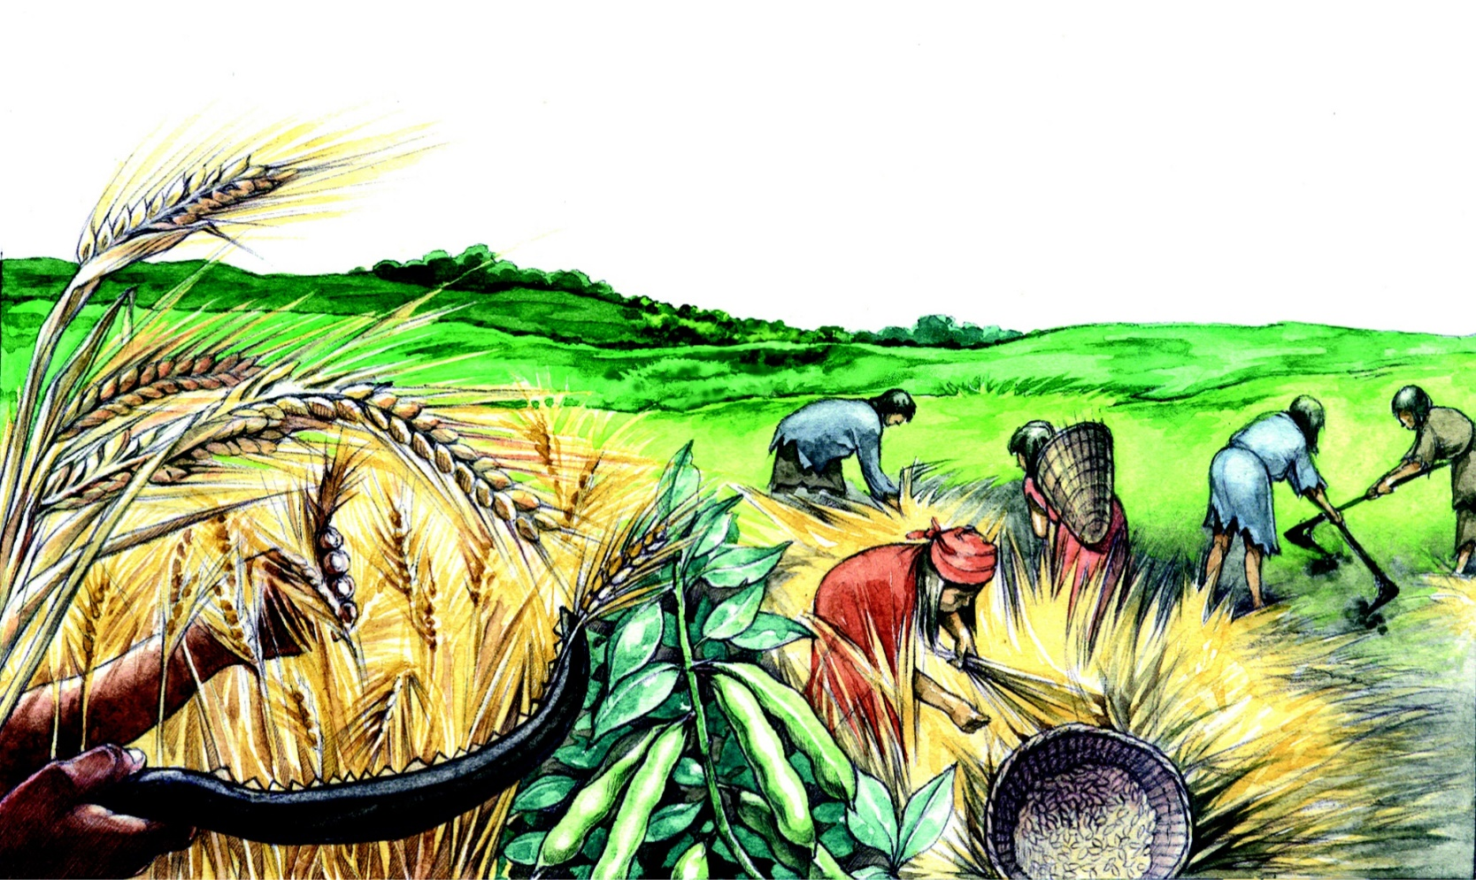
ŐSKOR
Az újkőkor
A termelés megindulása
Megjelenik a faeke:
Aratás …
… és őrlés

Slide 14
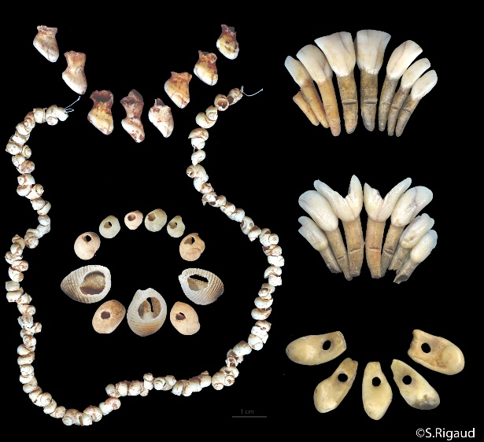
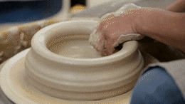
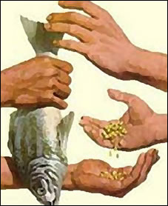
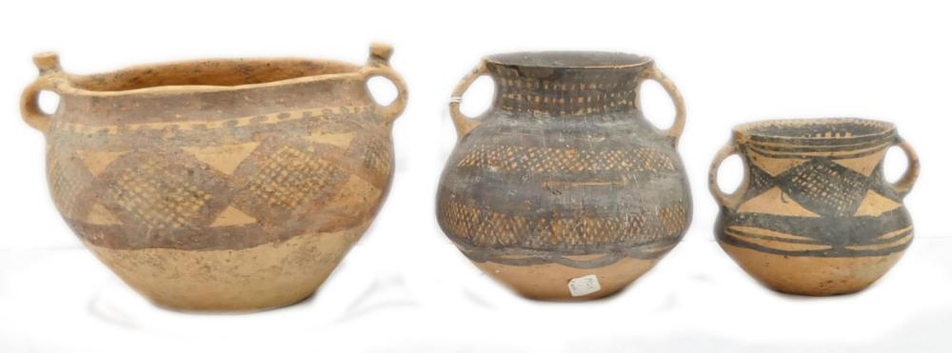
Az újkőkor
ŐSKOR
Mesterségek megjelenése
Mesterségek: fazekasság, fonás, szövés
Kereskedelem: élelem, ékszer, kagyló, drágakő, nemesfémek

Slide 15
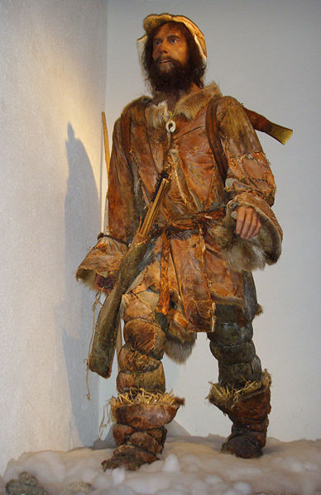
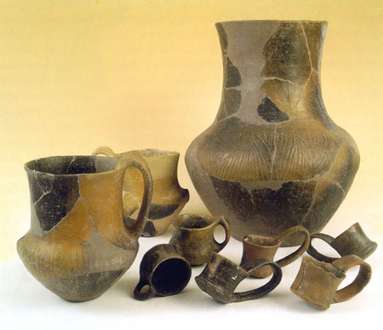
ŐSKOR
A rézkor
kb. Kr.e. 4.500 és 3.500 között volt
a kor átmenetet képez az őskor és az
ókor első szakaszai között (bronzkor, vaskor).
az ember megismerte a fémfeldolgozás módját (réz, arany, ezüst)
megjelennek az első írásjelek
a kor leghíresebb személyisége
Ötzi (képen).

Slide 16
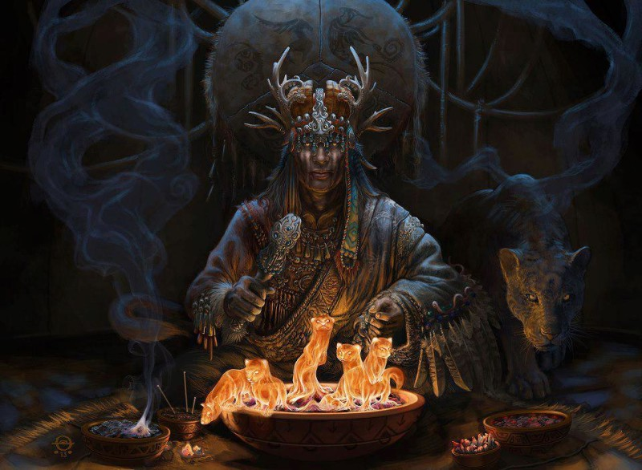
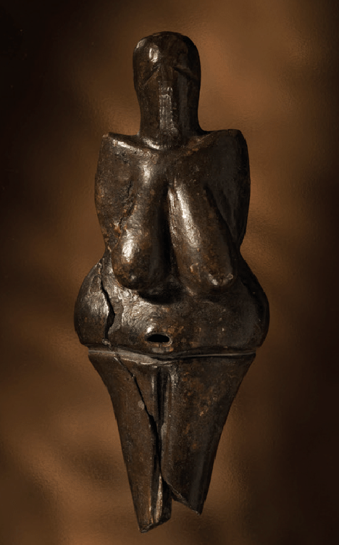
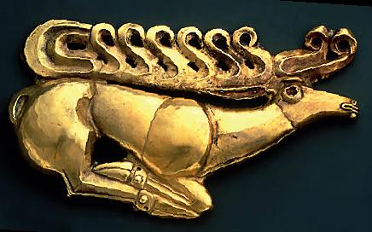
ŐSKOR
A hitvilág
sámán / táltos hit
termékenységkultusz
Az arany „csodaszarvas“
A „vestonice-i vénusz“

Slide 17
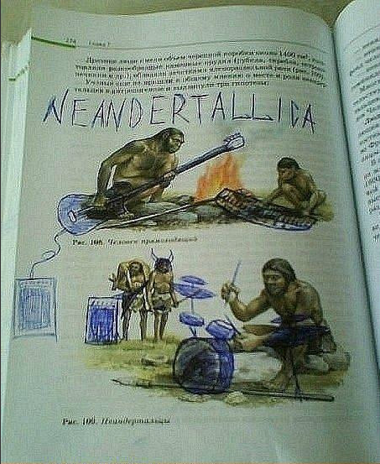
Köszönöm a figyelmet!

